Slide 1


PHÒNG GD &ĐT LONG BIÊN
TRƯỜNG TIỂU HỌC PHÚC LỢI
CHÀO MỪNG CÁC EM
ĐẾN TIẾT TỰ NHIÊN & XÃ HỘI

Slide 2



Bài 9: Giữ vệ sinh trường học
(tiết 2)

Slide 3

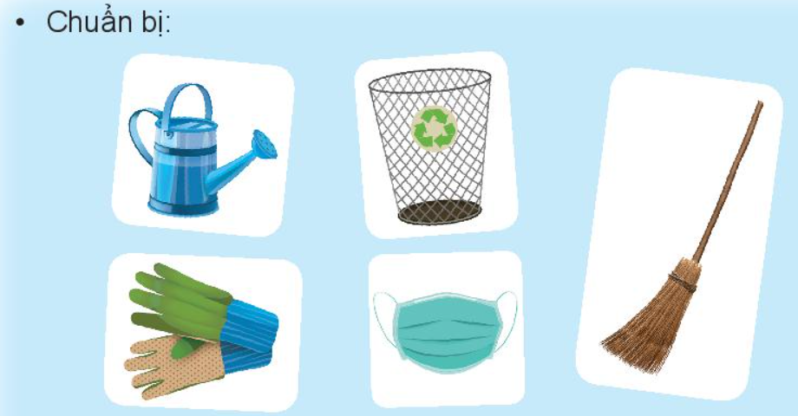
Cùng tham gia một buổi vệ sinh ở sân trường

Slide 4
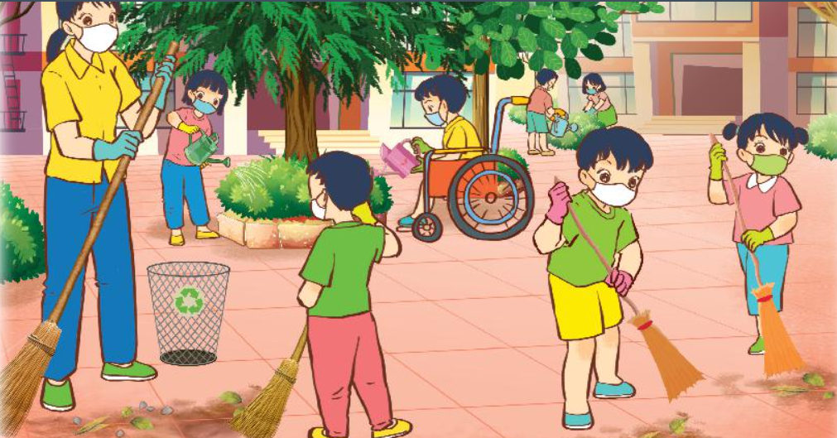
Tổ 1, 2: Quét sân trường
Tổ 3,4: Chăm sóc cây và bồn hoa
Phân công

Slide 5
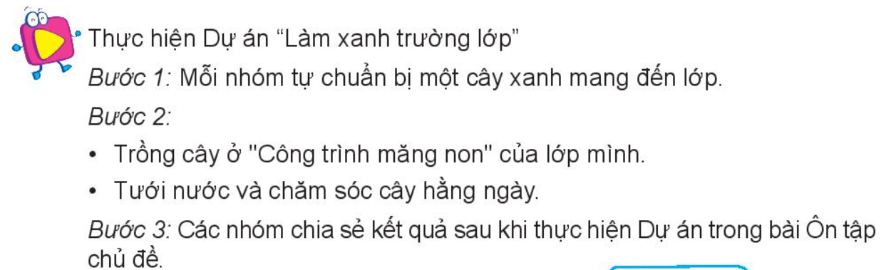
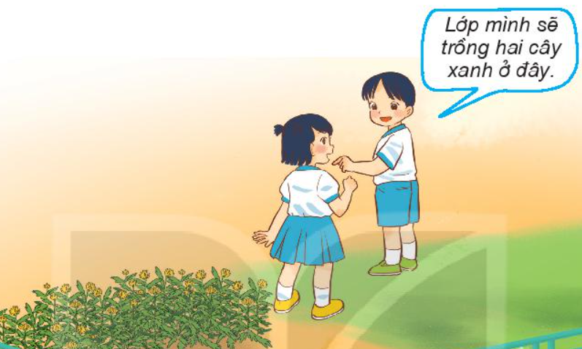

Slide 6
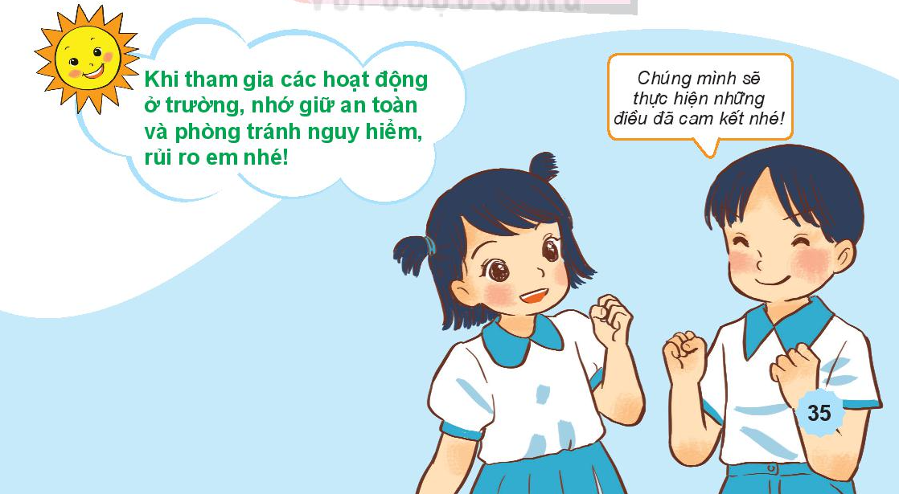
Tổng kết

Slide 7


Slide 8


